Slide 1

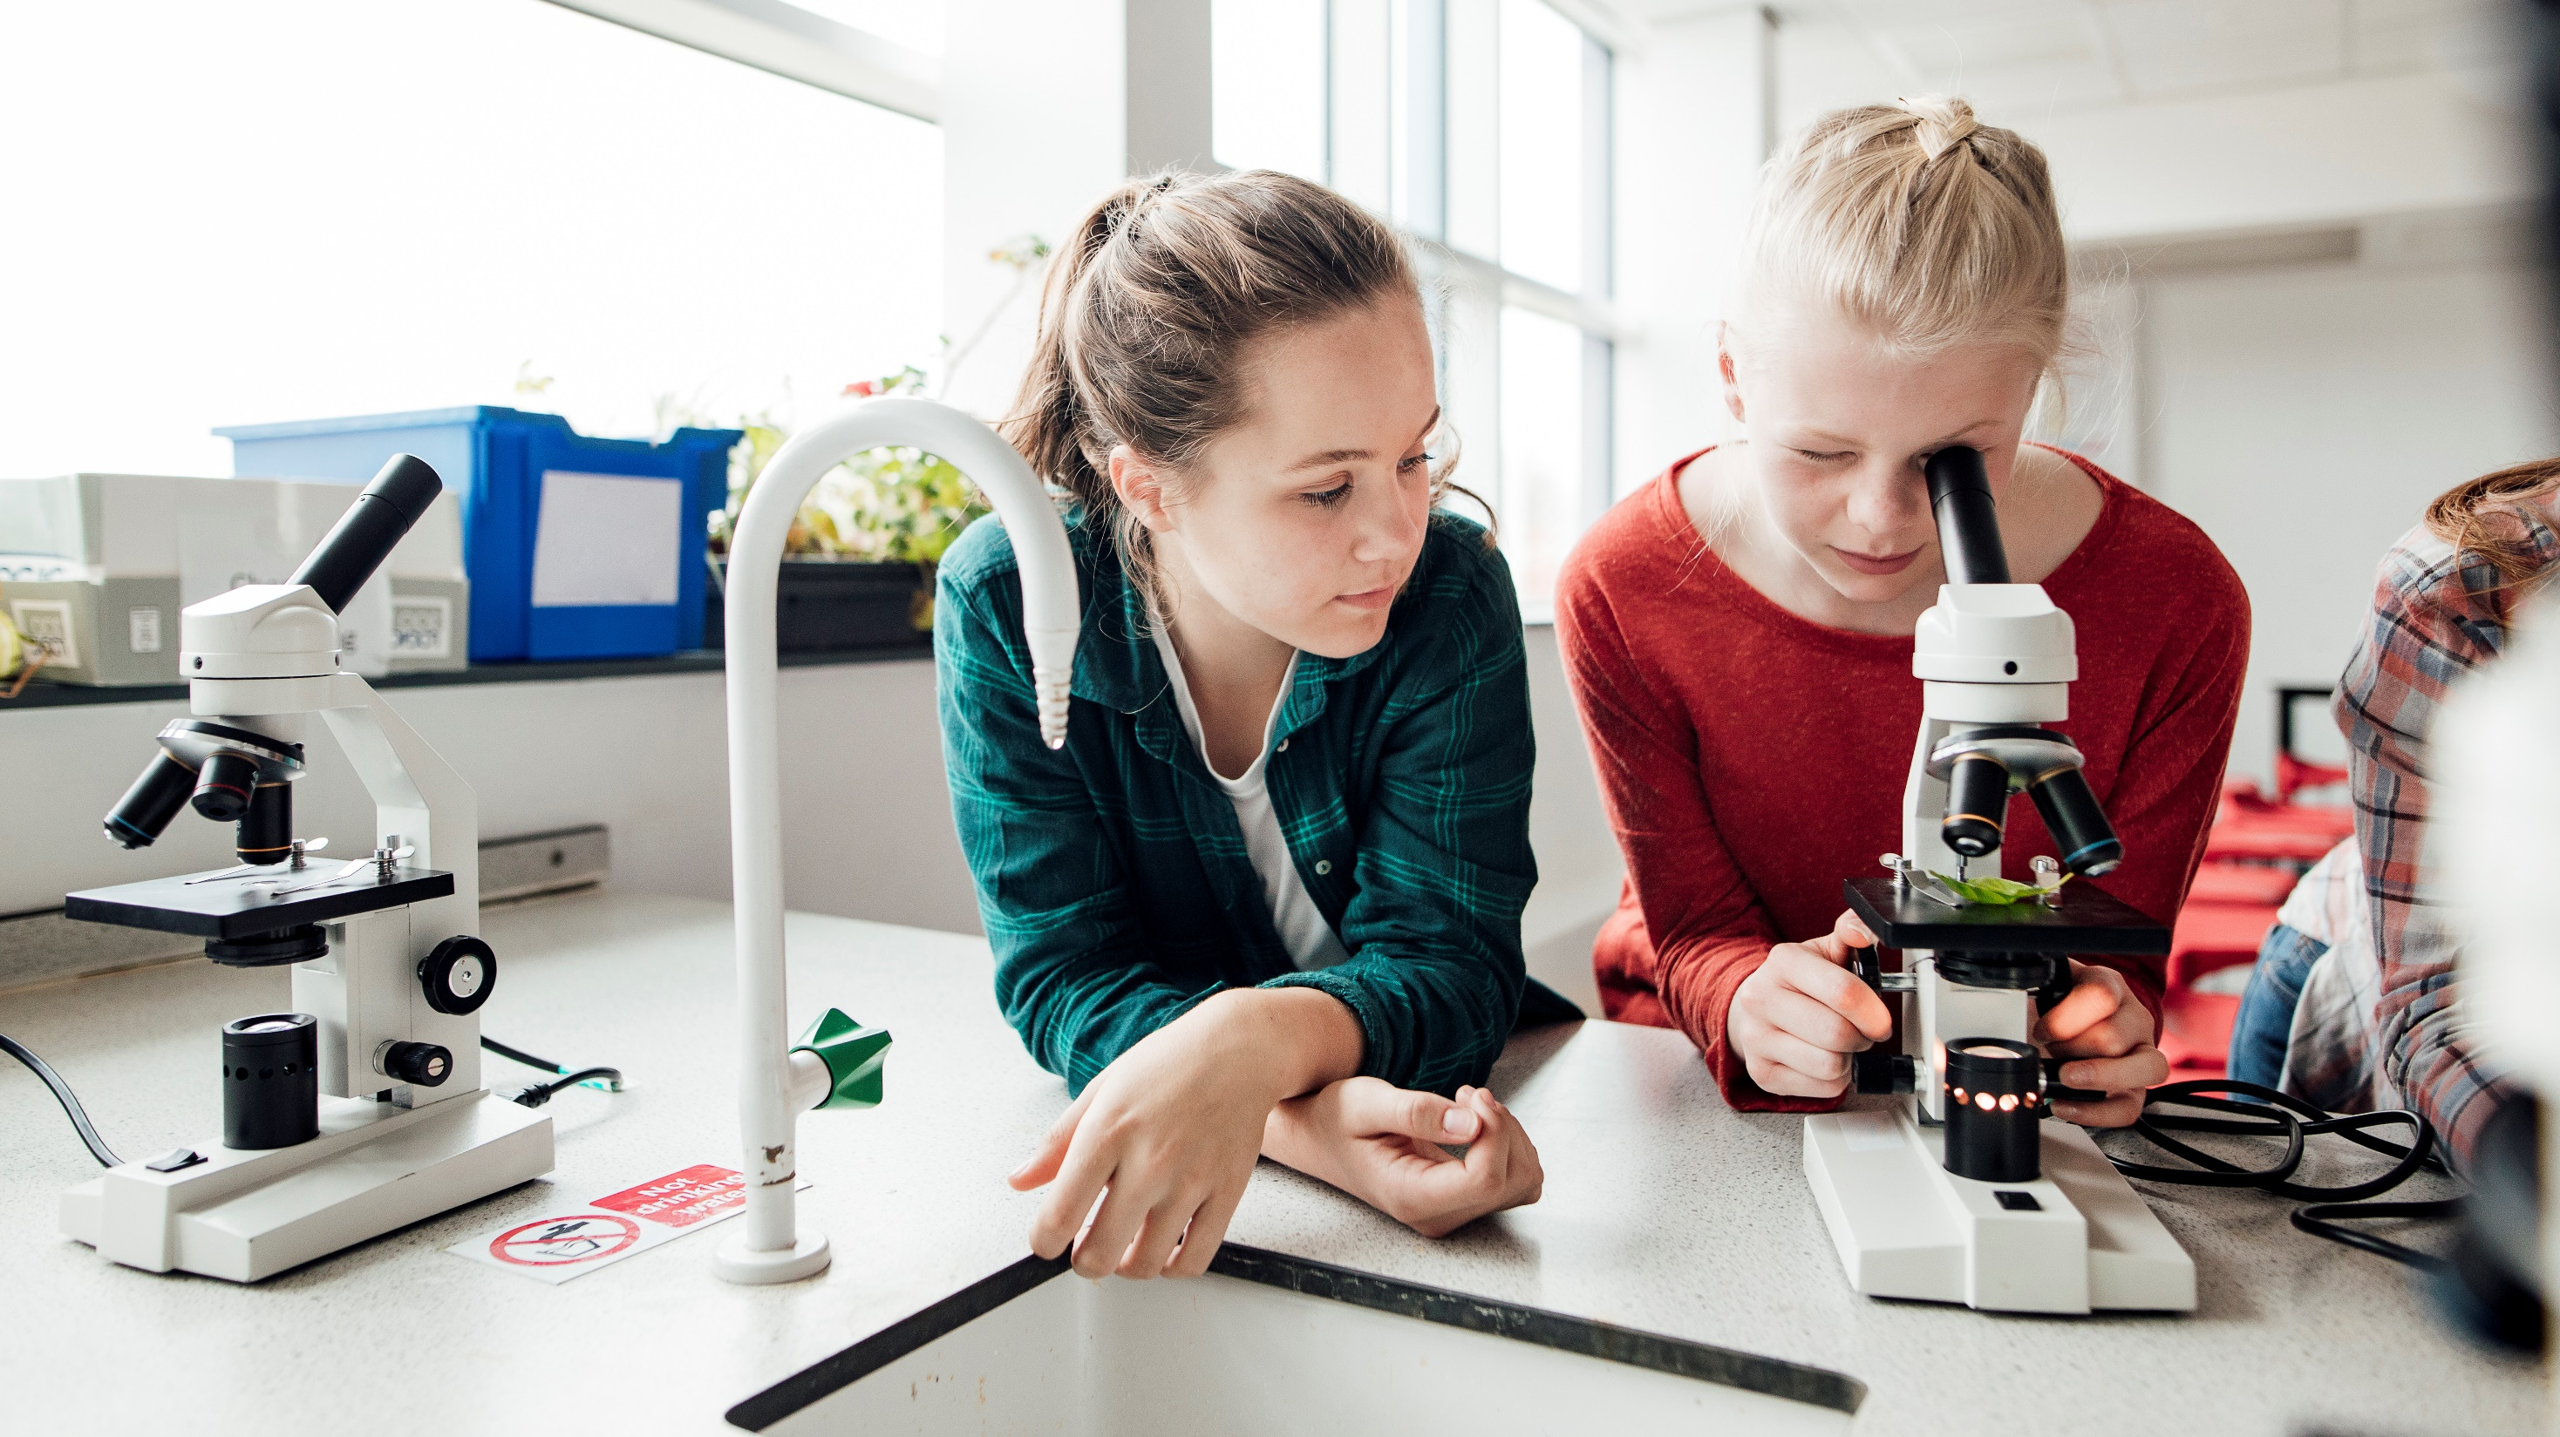
Geometría 6-1 ESPERANDO A QUE TODOS INGRESEN GRACIAS POR SU ESPERA

